Slide 1
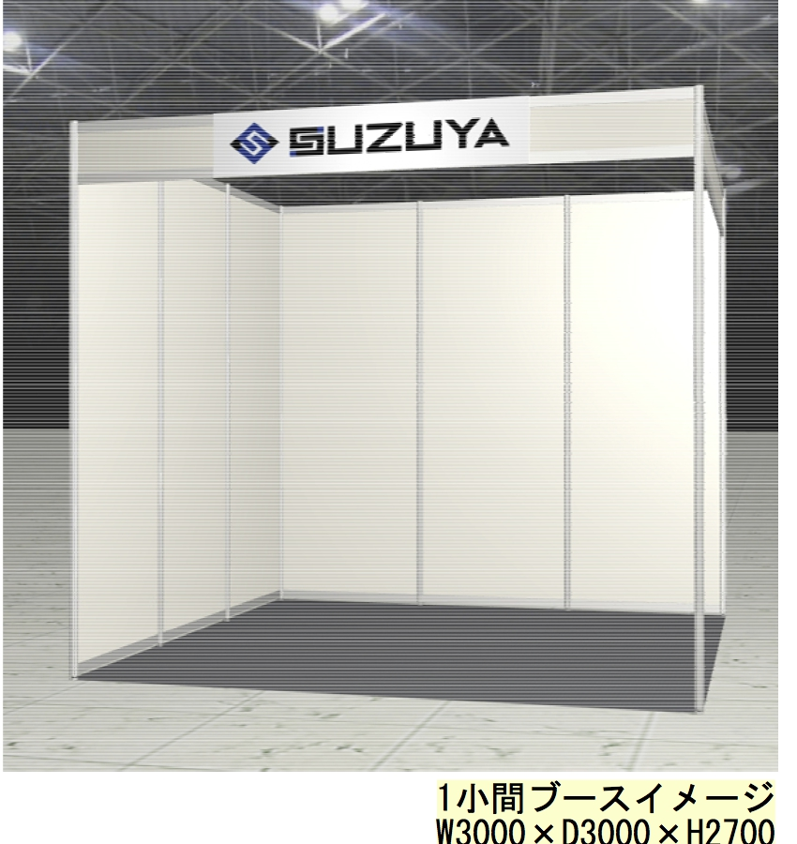
ブースイメージ
①
⑦
②
⑧
③
⑨
④
⑩
⑤
⑥
11
18
12
17
16
13
15
14

